Slide 1
«Инклюзивное образование в ДОУ»
«Предоставьте каждому человеку все те права которыми бы вы хотели обладать сами».
Роберт Ингерсолли
Выполнила:
Учитель-логопед МБДОУ д/с «Белочка» Бабушкина Наталья Леонидовна

Slide 2
Основные понятия:
Обучающийся с ограниченными возможностями здоровья – физическое лицо, имеющее недостатки в физическом и (или) психологическом развитии, подтвержденные психолого-медико-педагогической комиссией и препятствующие получению образования без создания специальных условий.
Инклюзия (от inclusion - включение) – процесс, при котором что-либо включается, то есть вовлекается, охватывается, или входит в состав, как часть целого.
Инклюзивное образование – обеспечение равного доступа к образованию для всех обучающихся с учетом разнообразия особых образовательных потребностей и индивидуальных возможностей.
Специальные условия для получения образования обучающимися с ограниченными возможностями здоровья – условия обучения и развития таких обучающихся, включающие в себя использование специальных образовательных программ и методов обучения и воспитания, специальных учебников, учебных пособий и дидактических материалов, специальных технических средств обучения коллективного и индивидуального пользования, предоставление услуг ассистента (помощника), оказывающего

Slide 3
обучающимся необходимую техническую помощь, проведение групповых и индивидуальных коррекционных занятий, обеспечение доступа в здания организаций, осуществляющих образовательную деятельность, и другие условия, без которых невозможно или затруднено освоение образовательных программ обучающимися с ограниченными возможностями здоровья.
Адаптированная основная образовательная программа – образовательная программа, адаптированная для обучения определенных категорий лиц с ограниченными возможностями здоровья, в том числе с инвалидностью.
Адаптированная образовательная программа – это образовательная программа, адаптированная для обучения ребенка с ОВЗ (в том числе с инвалидностью), разрабатывается на базе основной общеобразовательной программы, с учетом адаптированной основной образовательной программы и в соответствии с психофизическими особенностями и особыми образовательными потребностями категории лиц с ОВЗ.

Slide 4
Инклюзивное образование базируется на следующих принципах:
1. Ценность человека не зависит от его способностей и достижений.
2. Каждый человек способен чувствовать и думать.
3. Каждый человек имеет право на общение и на то, чтобы быть услышанным.
4. Все люди нуждаются друг в друге.
5. Подлинное образование может осуществляться только в контексте реальных взаимоотношений.
6. Все люди нуждаются в поддержке и дружбе ровесников.
7. Для всех обучающихся достижение прогресса скорее может быть в том, что они могут делать, чем в том, что не могут.
8. Разнообразие усиливает все стороны жизни человека. 9. Все обучающиеся должны быть успешными.
10. Внимание педагога фокусируется на возможностях и сильных сторонах ребёнка.

Slide 5
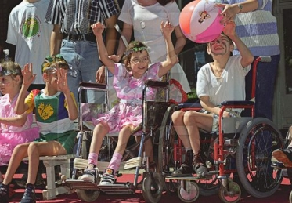
Актуальность
С каждым годом увеличивается число детей с ограниченными физическими и психическими возможностями, поэтому вопрос об инклюзивном образовании является актуальным.
И если для родителей нормально развивающегося ребенка детский сад - это место, где он может пообщаться, поиграть с другими детьми, интересно провести время, узнать что-то новое, то для семей, воспитывающих детей с ОВЗ, детский сад может быть местом, где их ребенок может полноценно развиваться и адаптироваться, приспосабливаться к жизни, так как построение коррекционно-развивающей программы в ДОУ обеспечивает социальную направленность педагогических воздействий и социализацию ребенка с ОВЗ. Чем раньше начинается работа с ребенком, имеющим ОВЗ, тем выше его шансы на адаптацию и социализацию в обществе.

Slide 6
Немного из истории.
Инклюзивное обучение и воспитание – закономерный этап развития системы образования в любой стране мира, процесс, в который вовлечены все высокоразвитые страны, в том числе и Россия. О проблеме инклюзивного образования говорить начали давно, но начиная с 1970-х годов, она стала приобретать все большие масштабы
В США инклюзивные ДОУ стали серьезной альтернативой специализированным. По данным министерства образования в США более 50 % детей дошкольного возраста с ОВЗ воспитываются в государственных инклюзивных ДОУ. В Швеции и Португалии почти все дети с ОВЗ посещают общие детские сады. В Венгрии, Франции и Германии действуют специализированные учреждения, и разные формы инклюзивных ДОУ. Количество детей, посещающих инклюзивные дошкольные учреждения, в разных регионах каждой из этих стран разное. В Германии около 80 % детей дошкольного возраста с ОВЗ.
В современной образовательной политике США и Европы получили развитие несколько подходов, в том числе: расширение доступа к образованию (widening participation); мэйнстриминг (mainstreaming) - предполагает, что ученики-инвалиды общаются со сверстниками на праздниках, в различных досуговых программах; интеграция (integration) - приведение потребностей детей с психическими и физическими нарушениями в соответствие с системой образования, остающейся в целом неизменной, не приспособленной для них; предполагает пространственное «соприсутствие» детей с особенностями развития и обычных детей в ДОУ . Это первый шаг от классической системы специального образования (предполагающей разделение «особых» и «нормальных» детей), в сторону образования, признающего различия между людьми как ценность и понимающего каждого человека как полноправного участника образовательного процесса; включение, или инклюзия - реформирование детских садов и школ перепланировка учебных помещений так, чтобы они отвечали нуждам и потребностям всех детей без исключения.

Slide 7
В России начали решать проблему социализации детей с ОВЗ через создание специальных реабилитационных центров. Основная особенностью такого центра - только здоровые педагоги общались с детьми-инвалидами.
Первые инклюзивные ОУ появились в нашей стране на рубеже 1980-1990 годов. В Москве в 1991 году школа инклюзивного образования "Ковчег" (№1321). Основная особенность в случае инклюзивного образования - здоровые дети общаются с детьми инвалидами
В 1992 году в России в 11-ти регионах были созданы экспериментальные площадки по интегрированному обучению детей-инвалидов. По результатам эксперимента были проведены две международные конференции В 2001 году участники конференции приняли Концепцию интегрированного образования лиц с ОВЗ. С целью подготовки педагогов к работе с детьми с ограниченными возможностями здоровья коллегия Министерства образования Российской Федерации приняла решение о вводе в учебные планы педагогических вузов с 1 сентября 1996 года курсов «Основы специальной (коррекционной) педагогики» и «Особенности психологии детей с ОВЗ ». Сразу же появились рекомендации учреждениям дополнительного профобразования педагогов ввести эти курсы в планы повышения квалификации педагогов ОУ.

Slide 8
3 подхода в обучении детей с ограниченными возможностями здоровья(ОВЗ)
1.Дифференцированное(создание коррекционных учреждений 8 видов)
2.Интегрированное(создание коррекционных классов, групп о ОУ)
3.Инклюзивное( образование детей с ОВЗ в обычном ОУ)

Slide 9
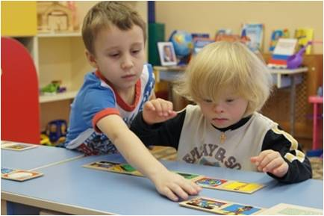
Инклюзия – это не интеграция, это более широкое понятие!
Дети живут вместе в обычной группе детского сада
Специалисты помогают детям.
Обычные группы изменяются.
Внимание акцентируется на возможности и сильные стороны ребенка
Дети учатся терпимости - воспринимают человеческие различия как обычные.
Дети-инвалиды получают полноценное и эффективное образование для того, чтобы жить полной жизнью.
Проблемы развития, эмоциональное состояние детей-инвалидов становятся важными для окружающих
Выделение «особых» групп в детском саду часто ведет к исключению «особых» детей из социальной жизни детского сада, создает определенные барьеры в общении и взаимодействии детей.

Slide 10
Проблемы инклюзии в России.
Сложности финансирования - отсутствие материально-технической базы; - недостаточное кадровое обеспечение: отсутствие дополнительных ставок (дефектолог, тьютор и т.д.)
Отсутствие специальной подготовки педагогов (незнание основ коррекционной педагогики и специальной психологии)
Недостаточно сформирован методологический и программный аппарат «инклюзии»
Неготовность общества принять инклюзию.

Slide 11
Преимущества инклюзивного образования
Социального характера:
развитие самостоятельности через предоставление помощи;
обогащение коммуникативного и нравственного опыта;
формирование толерантности, терпения, умения проявлять сочувствие и
гуманность.
Психологического характера:
исключения развития чувства превосходства или комплекса неполноценности
Педагогического характера:
рассмотрение развития каждого ребенка как уникального процесса (отказ от сравнивания детей друг с другом)
активизация когнитивного развития через коммуникацию и имитацию.
Медицинского характера:
подражание «здоровому» типу поведения как поведенческой норме;
исключение социальной изоляции, усугубляющей патологию и
ведущей к развитию «ограниченных возможностей»;

Slide 12
Законодательная база в области инклюзивного образования
Международные правовые акты:
Саламанкская декларация о принципах, политике и практической деятельности в сфере образования лиц с особыми потребностями - 1994 год
Даккарская рамочная концепция действий по развитию образования – 2000 год;
Конвенция ООН о правах инвалидов – 2006 год.
Резолюция 3447 (ХХХ) Генеральной Ассамблеи ООН в Декларации о правах инвалидов», принятая 09 декабря 1975г
Российское законодательство:
Конституция Российской Федерации . «Конвенция о правах ребенка». Декларации прав ребенка Закон РФ « Об образовании» (в редакции ФЗ от 13 января 1996 года N 12-ФЗ с изменениями на 24 апреля 2008 года)
Закон РФ «Об основных гарантиях прав ребенка». Постановление Правительства РФ от 18 августа 2008 г. N 617
ФЗ от 24 ноября 1995г. №181-ФЗ « О социальной защите инвалидов в РФ»,
ФЗ от 24 июля 1998г. №124-ФЗ « Об основных гарантиях прав ребёнка в РФ»
ФЗ от 29 декабря 2012г. № 273-ФЗ «Об образовании в Российской Федерации».

Slide 13
Категории детей с ОВЗ:
С нарушением опорно-двигательного аппарата
С нарушением слуха
С нарушением эмоционально-волевой сферы
С нарушением зрения
С нарушениями речи
С ЗПР, с УО

Slide 14
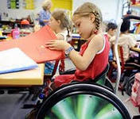
Психолого-педагогическая характеристика детей с ОВЗ
Психолого-педагогическая характеристика детей с ограниченными возможностями здоровья выражается в том, что эти дети имеют физические, интеллектуальные или эмоционально-волевые проблемы, испытывают те или иные трудности в социальной адаптации, в овладение навыками адекватного функционирования в обществе, у них нарушена познавательная деятельность, которая ведет к проблемам связанными с трудностями в обучении. В тоже время практика показывает, что проблемы в развитии ребенка с ОВЗ обусловлены не только биологическими факторами, но и неисполнением главных педагогических закономерностей: ограничено общение, деформирована система коллективных отношений (прежде всего со сверстниками), отсутствует или сужена социальная активность
Ребенок с особенностями развития – прежде всего Ребенок !

Slide 15
Ц ели и задачи инклюзивного образования
обеспечение условий для совместного воспитания и образования детей с разными психофизическими особенностями развития
организация такого образовательного развивающего пространства для всех и безбарьерной среды, позволяющих детям с ОВЗ получить современное дошкольное качественное образование и воспитание,
гармоничное всестороннее развитие личности;
формирование толерантного сообщества детей, родителей, персонала и социального окружения;
создание возможности всем учащимся в полном объеме участвовать в жизни коллектива ДОУ
Специфические задачи:
квалифицированная коррекция отклонений в физическом или психическом развитии воспитанников;
интеграция детей с отклонениями в состоянии здоровья в единое образовательное пространство
Цели и задачи - система задач трех уровней:
коррекционный- исправление отклонений и нарушений развития, разрешение трудностей развития ;
профилактический - предупреждение отклонений и трудностей в развитии ;
Развивающий - оптимизация, стимулирование, обогащение содержания развития .
И только единство перечисленных видов задач может обеспечить успех и эффективность инклюзивного обучения и коррекционно-развивающих программ.

Slide 16
Общая стратегия деятельности участников образовательного процесса в инклюзивной группе
1 Запрос на обследование ребенка: администрация(мониторинг) , педагоги,
родители(проблема в развитии )
2 Обследование и согласование деятельности всех специалистов по
коррекционно-развивающей работе: педагоги(дефектолог, логопед, психолог),
специалисты, воспитатели
3. Реализация рекомендаций консилиума
4. Анализ эффективности коррекционно-развивающей работы с детьми.
Построение инклюзивного процесса в группе ДОУ
Диагностика индивидуальных особенностей развития детей инклюзивной группы - беседа и анкетирование родителей, диагностика развития ребенка ,наблюдение за поведением в группе
Междисциплинарное оценивание ресурсов и дефицитов ребенка,
Разработка Адаптированной образовательной программы
Планирование образовательного процесса с учетом индивидуальных образовательных потребностей детей группы
Организация совместной жизнедеятельности детей в условиях инклюзивной группы.

Slide 17
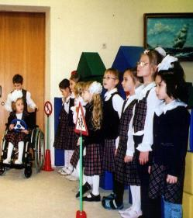
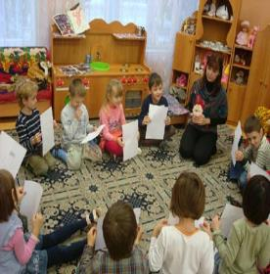
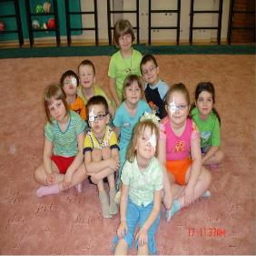
Виды инклюзии в воспитательно-образовательном процессе ДОУ.
Виды инклюзии условно обозначают по уровню включения ребенка в образовательный процесс:
«Временная (точечная) инклюзия- ребенок включается в коллектив сверстников лишь на праздниках, кратковременно в играх или на прогулке.
«Частичная инклюзия» - включение ребенка в режиме половины дня или неполной недели, например, когда ребенок находится в группе сверстников, осваивая непосредственно учебный материал в ходе индивидуальной работы, но участвует в занятиях по изобразительной деятельности, физической культуре, музыке и др. вместе с другими детьми
«Полная инклюзия» - посещение ребенком с ОВЗ возрастной группы в режиме полного дня самостоятельно или с сопровождением. Ребенок занимается на всех занятиях совместно со сверстниками. При этом выбираются задания различного уровня сложности, дополнительные игры и упражнения.

Slide 18
Содержание работы в инклюзивных группах ДОУ
Содержание работы с детьми ОВЗ определяется комплексными и парциальными программами реализуемыми в ДОУ.
Педагогические технологии инклюзивного образования направлены на развитие компетентностей в различных видах детской деятельности
Обучение в сотрудничестве на основе организации работы в малых смешанных группах;
Реализация адаптированной образовательной программы (АОП);
Педагоги, варьируют затраченное время в соответствии с усвоением материала и их способностями, но при этом детям с отклонениями в развитии уделяется немного больше внимания , дают меньший объём заданий и в облегченной форме
Активное вовлечение детей, родителей и специалистов в развитие деятельности ДОУ
Педагогический поиск направлен на те виды коммуникации или творчества, которые будут интересны и доступны каждому из участников группы.
Педагог лишь создает условия, в которых ребенок может самостоятельно развиваться во взаимодействии с другими детьми. .
Внимание акцентируется педагога на возможности и сильные стороны ребенка

Slide 19
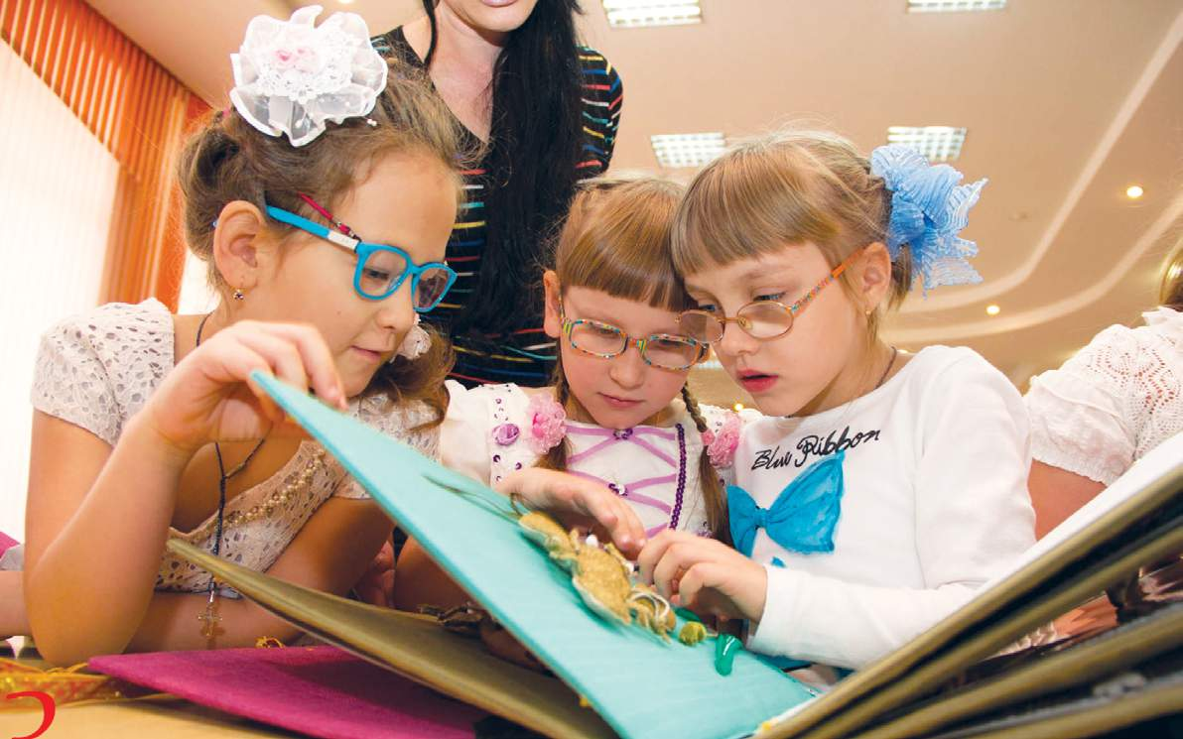
Инклюзивная практика осуществляется как в процессе реализации образовательных программ (АООП, АОП), так и в ходе режимных моментов
– активные действия в специально организованной среде (свободная игра в групповом помещении, в специально оборудованных помещениях, прогулка);
– совместная деятельность и игра в микрогруппах с другими детьми;
– прием пищи;
– дневной сон;
– организация взаимодействия в детско-родительских группах;
– праздники, конкурсы, экскурсии, походы выходного дня.

Slide 20
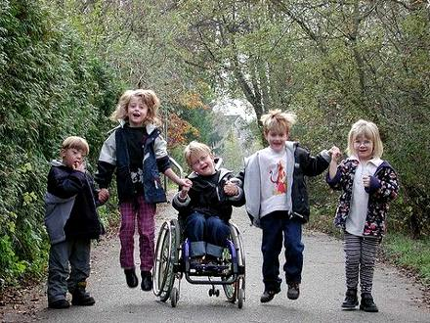
Вывод:
Инклюзивное образование обеспечивает максимальную социализацию детей с ОВЗ в соответствии с индивидуальными психофизическими возможностями каждого ребёнка; формирует у всех участников образовательной деятельности таких общечеловеческих ценностей, как взаимное уважение, толерантность, осознание себя частью общества, предоставляет возможности для развития навыков и талантов конкретного человека, возможность взаимопомощи и развития у всех людей способностей, необходимых для общения. В ходе инклюзивного образования происходит рост педагогического мастерства, повышение педагогической компетентности и ответственности педагогов и родителей, расширяется образовательное пространство ДОУ и повышается его социальный статус, скоординированная деятельность всех участников образовательного процесса;обеспечивается информационно методическое сопровождение семей детей с ОВЗ. Инклюзивное образование обладает ресурсами, направленными на стимулирование равноправия воспитанников и их участия во всех делах коллектива.

Slide 21
«Инклюзивное (включающее) образование – это шаг на пути достижения конечной цели – создания включающего общества, которое позволит всем детям и взрослым, независимо от пола, возраста, этнической принадлежности, способностей, наличия или отсутствия нарушений развития и ВИЧ-инфекции, участвовать в жизни общества и вносить в нее свой вклад. В таком обществе отличия уважаются и ценятся, а с дискриминацией и предрассудками в политике, повседневной жизни и деятельности» Д.А. Медведев
«…Из того, как общество относится к инвалидам делают выводы о том, насколько оно цивилизовано.
И России здесь есть чему учиться»
В.В. Путин

Slide 22
Мир «особого» ребёнка интересен и пуглив.
Мир «особого» ребёнка безобразен и красив. Неуклюж, порою странен, добродушен и открыт.
Мир «особого» ребёнка иногда он нас страшит… Почему он агрессивен? Почему он так закрыт? Почему он так испуган? Почему не говорит? ….
Мир «особого» ребёнка –он закрыт от глаз чужих. Мир «особого» ребёнка -допускает лишь своих!

